Slide 1
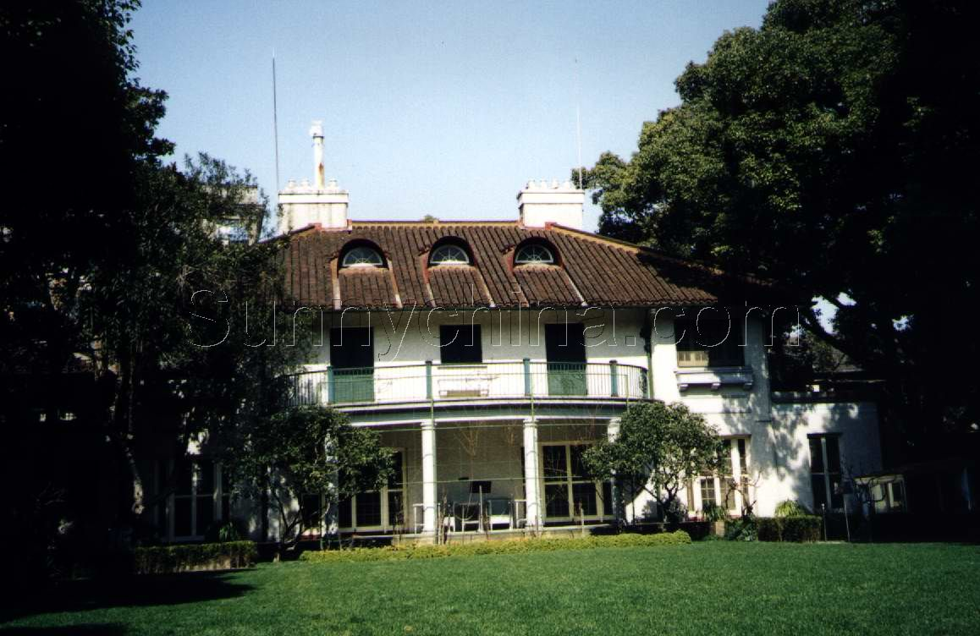
宋庆龄故居的樟树

Slide 2
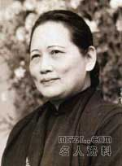
宋庆龄（1893～1981年）政治家，社会活动家，广东文昌（今属海南）人。宋庆龄，是举世闻名的爱国主义、民主主义、共产主义和国际主义的伟大战士，是杰出的国际政治活动家、中华人民共和国卓越的领导人。

Slide 3


Slide 4

宋庆龄为什么不愿意搬
离那栋房子?
上海宋庆龄故居的庭院里有两棵树。
有一次，周恩来同志觉得那房子小了一点，就劝宋庆龄同志搬个家。她不肯，说：“我舍不得这两棵树。”

Slide 5
宋庆龄为什么不愿意搬
离那栋房子?
上海宋庆龄故居的庭院里有两棵树。
有一次，周恩来同志觉得那房子小了一点，就劝宋庆龄同志搬个家。她不肯，说：“我舍不得这两棵树。”

Slide 6
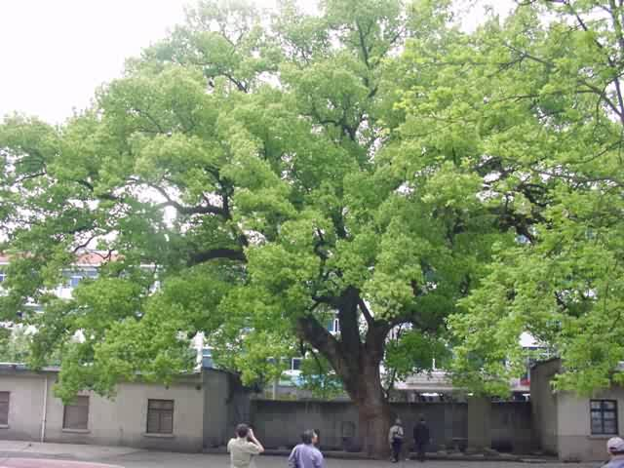
这是两棵樟树。

Slide 7
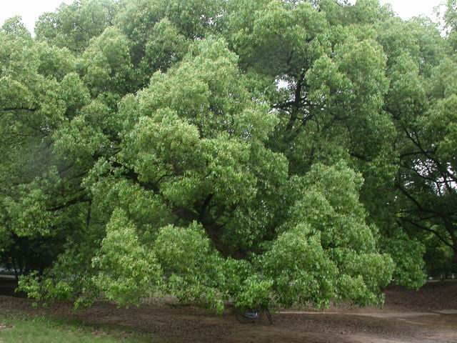
这两棵樟树又是怎么样的呢？

Slide 8
樟树不高，但它的枝干粗壮，而且伸向
四面八方，伸得远远的。稠密的树叶绿得发
亮。樟树四季常青，无论是夏天还是冬天，
他们总是那么蓬蓬勃勃。

Slide 9
樟树不高，但它的枝干粗壮，而且伸向
四面八方，伸得远远的。稠密的树叶绿得发
亮。樟树四季常青，无论是夏天还是冬天，
他们总是那么蓬蓬勃勃。

Slide 10

如果说充满生命力是它外在美，那么樟树的内在美又是什么？
而樟树本身却有一种香气，而且这种香气能永久保持。
石榴树 樟树
比较
樟树的可贵之处就在这里。

Slide 11
这种兼具外在美与内在美的樟树，让你想
到了什么样的高贵品质吗？请结合它们的
主人谈谈。

Slide 12
其实，樟树即是它们的主人——宋庆龄的化身。她永葆革命青春和旺盛的革命斗志，把毕生的精力献给世界和平和人类进步事业。在任何情况下都保持着坚定的政治原则，威武不屈，富贵不淫，贫贱不移动。

Slide 13
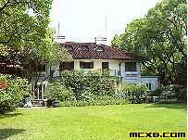
为什么“人们怀着
崇敬的心情前来
瞻仰宋庆龄的故
居，也总爱在这
两棵樟树前留个
影，作为永久的
纪念”？

Slide 14
人们爱在樟树前留影，是因为樟树所表现出的特点与宋庆龄的伟大人格有相似之处，体现了宋庆龄崇高的人格风范和高贵品质，人们在樟树前留影纪念，表达了人们对故居主人宋庆龄同志的衷心爱戴和怀念。

